Slide 1
아이디어

Slide 2
0
식물이 자라는 땅에 꽂아서 토양의 상태를 직접적으로 측정하고, 더 나아가서 일조량, 대기의 습도, 온도 등을 측정해서 식물이 잘 자랄 수 있는 컨디션을 만들 수 있도록 도움을 주는 기기를 개발

Slide 3
1
화분의 컨디션을 측정
에너지 효율을 최적화시키기 위해서 일정주기마다 휴면모드에서 깨어나서 측정한다.

Slide 4
2
현재 사용하는 식물에 맞게 컨디션을 측정
화분에 꽂을 때 어떤 식물을 키우는지에 대한 정보를 연동시키면 그에 맞는 온도 습도 등을 측정해서 컨디션을 알맞게 알려준다.

Slide 5
3
현재 환경을 파악해서 알맞은 식물을 추천
현재 식물이 있는곳의 온습도, 일조량 등을 측정한 값을 기반으로 알맞은 식물을 추천해준다.

Slide 6
4
여러개의 화분을 사용할 경우 최적화
가까운 거리에 여러개의 식물이 있을 경우 토양의 수분은 각자 측정해야하지만 대기의 온습도, 일조량 등은 대표를 선정해서 측정할 수 있도록 알고리즘을 개발한다.

Slide 7
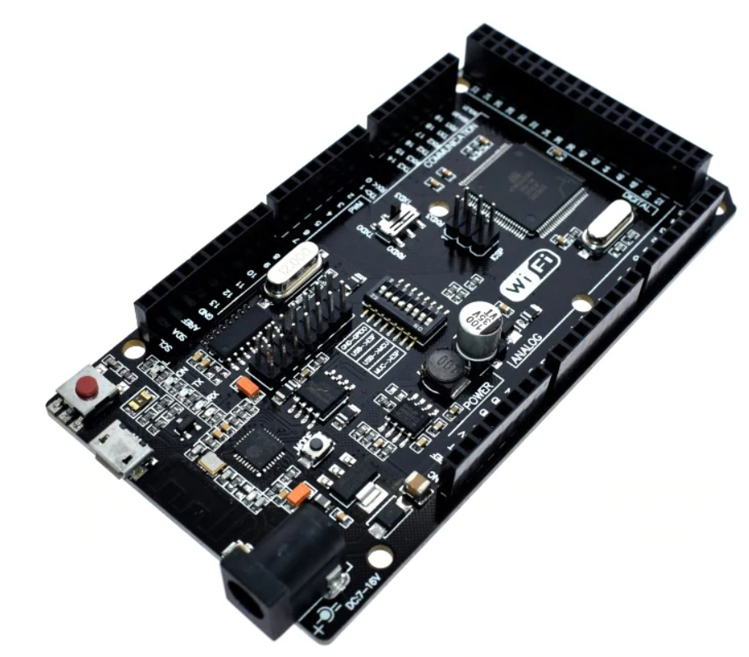
Mega2560 + WiFi R3 (ATmega2560 + ESP8266)
- 기존 uno의 약 2배 크기(핀의 개수가 54개)
- 기존 uno보다 많은 io 핀, 빠른 속도, 많은 저장용량, 훨씬 많은 기기와 통신 할 수 있음
- uno보드로 처리하기 힘든 멀티미디어 작업, 복잡한 제어가 필요한 작업에 사용됨
단점은 핀 배치나 특수한 기능을 가진 핀들이 uno보드와 다르게 설정되어 배우는데 어려움이 좀 더 큼
10000원
Notes:
https://ko.aliexpress.com/item/32950536539.html?spm=a2g0o.productlist.0.0.31c7b4d2mHv1JK&algo_pvid=4d6af474-9c97-4e99-97aa-7aa72a0fafda&algo_expid=4d6af474-9c97-4e99-97aa-7aa72a0fafda-13&btsid=308bf930-99ff-4af6-8098-4aba8fef8b88&ws_ab_test=searchweb0_0,searchweb201602_6,searchweb201603_55

Slide 8
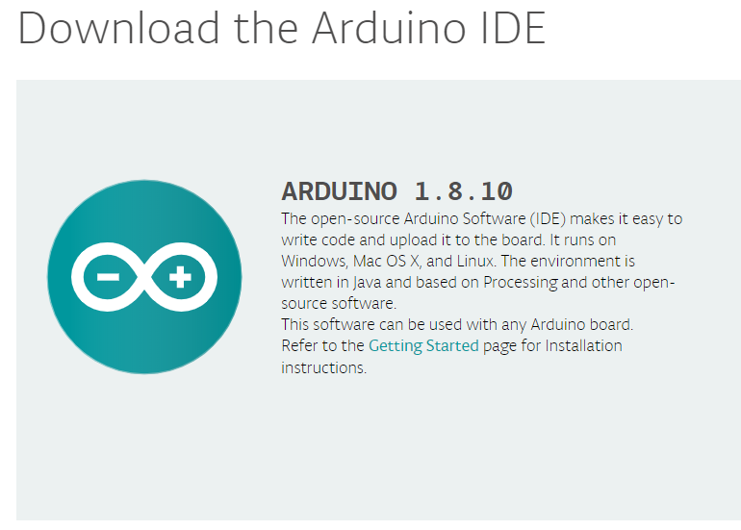
Mega2560 + WiFi R3 (ATmega2560 + ESP8266)
- MEGA에는 bootloader가 들어있기 때문에 외장 프로그램을 넣을 필요가 없음.
Notes:
https://ko.aliexpress.com/item/32950536539.html?spm=a2g0o.productlist.0.0.31c7b4d2mHv1JK&algo_pvid=4d6af474-9c97-4e99-97aa-7aa72a0fafda&algo_expid=4d6af474-9c97-4e99-97aa-7aa72a0fafda-13&btsid=308bf930-99ff-4af6-8098-4aba8fef8b88&ws_ab_test=searchweb0_0,searchweb201602_6,searchweb201603_55

Slide 9
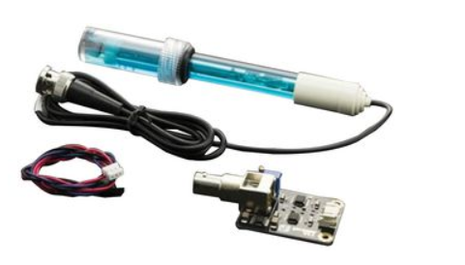
PH 센서
35000원
5V Power
0-14PH ( best is 6.5Ph)

Slide 10
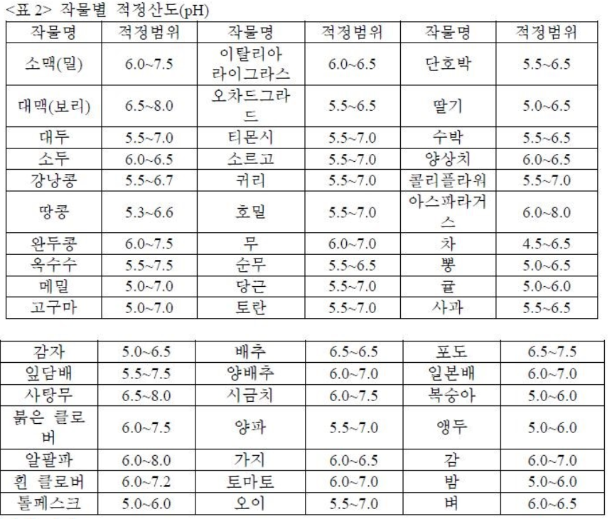

Slide 11
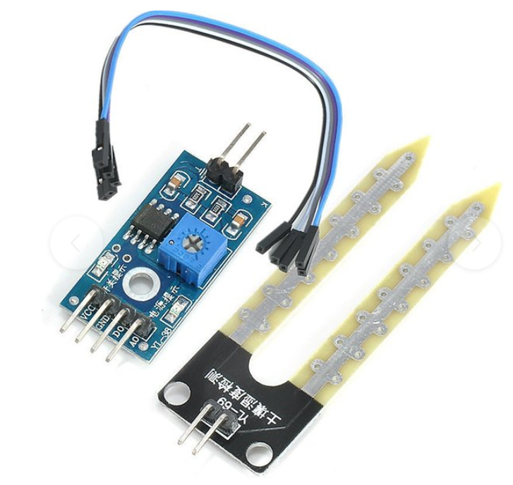
토양 수분 센서
1000원
3.3~5V Power

Slide 12
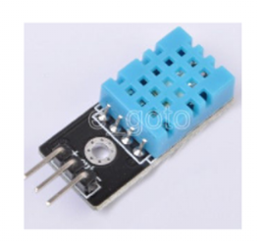
온도 습도 센서
3000원
3.3~5V Power

Slide 13
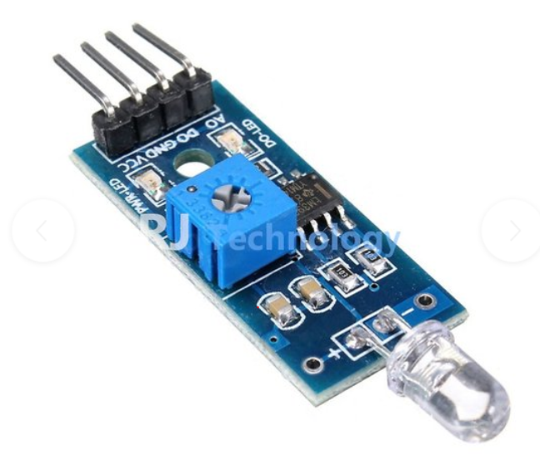
빛 센서
3000원
3.3~5V Power

